Slide 1

Fingerstyle音樂分享
網程期末專案
00757005 徐碩嶽
0076C027 張耕瑋

Slide 2
創作動機
因為我們都對Fingerstyle的音樂很有興趣，所以想藉此次機會來寫一個介紹這類音樂風格的網站，加上一些能夠到幫助到大家學習吉他的小功能！

Slide 3
網站架構
網站首頁
知名演奏家
各式名曲
歌譜搜尋
學習指點

Slide 4
使用技術
基本技術
HTML5
CSS
JavaScript
進階技術
JSON
jQuery

Slide 5
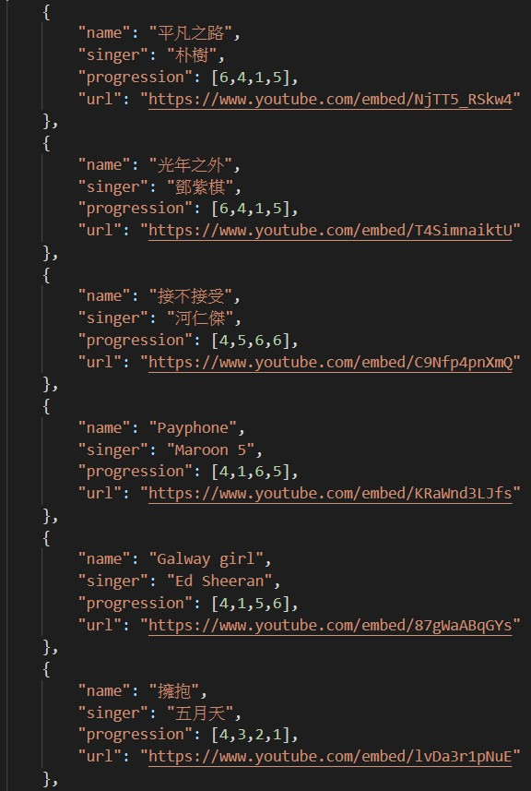
JSON
透過JSON格式存取曲目資訊，包含
曲名
演唱者
和弦進行
影片網址
再透過JS輸出相關資訊

Slide 6
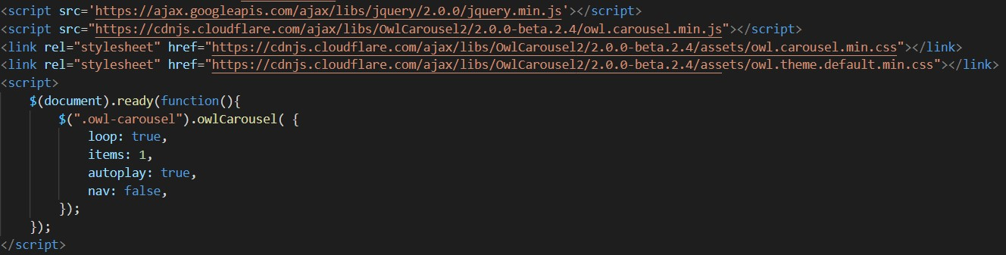
jQuery
透過 jQuery 的 Owl Carousel 進行簡易的圖片輪播

Slide 7
網站特色
簡潔的版面設計
分類清楚的網站頁面
操作容易的搜尋系統
簡單明瞭的學習指點

Slide 8
工作分配
徐碩嶽
網站CSS
歌譜搜尋、學習指點
JSON
jQuery 圖片輪播
張耕瑋
查詢資料
網站架構

